Slide 1
ИНФОРМАЦИОННЫЙ РЕСУРС
«ОТРАСЛЕВАЯ РАМКА КВАЛИФИКАЦИЙ».
СОЗДАНИЕ РАМКИ КВАЛИФИКАЦИЙ ПРЕДПРИЯТИЯ КАК ИНСТРУМЕНТА КАДРОВОГО ОБЕСПЕЧЕНИЯ

Slide 2
Рамка квалификаций в цифровой среде
Информационный ресурс, который обеспечивает автоматизацию процессов разработки квалификаций и управления ими
Массив данных о ПС, квалификациях, компетенциях и уровнях (подуровнях) квалификации, используемых в области профессиональной деятельности
СТРУКТУРНЫЕ ЭЛЕМЕНТЫ
Набор конструируемых, обновляемых и связанных таблиц с массивами данных, размещенных на Интернет-сайте

Slide 3
Назначение отраслевой рамки квалификаций: расширение возможностей
Отраслевая рамка квалификаций (ОРК) обеспечивает:
систематизацию и наглядное представление состава квалификаций в определенной области профессиональной деятельности;
простоту и ясность взаимосвязей между различными квалификациями;
анализ динамики профессионально-квалификационной структуры;
формирование предложений по разработке, актуализации ПС, квалификаций;
разработку перечней профессий, специальностей, направлений подготовки, образовательных стандартов и программ;
построение индивидуальных карьерных и образовательных траекторий для получения и наращивания квалификаций;
межотраслевой и межстрановой сопоставительный анализ; статистический учет;
кадровое обеспечение инновационных проектов
ОРК: «объемная» карта видов профессиональной деятельности и квалификаций, конструктор квалификаций, основа построения карьерных и образовательных маршрутов

Slide 4
Логика формирования квалификационной структуры
Принципы: функциональный анализ деятельности, последовательная декомпозиция
Область профессиональ-ной деятельности
Этап жизненного цикла \ бизнес-процесс
Трудовые функции (повторяющиеся задачи)
Квалификации определенного уровня
Вид профессиональ-ной деятельности
Источники информации: квалификационные справочники, классификаторы занятий, описания «типовых» рабочих мест, мониторинги, статданные, приоритетные направления развития отраслей, опросы профессионалов
Варианты сценариев формирования квалификационной структуры
от ПС к рамке квалификаций
от рамки квалификаций к ПС
В большинстве случаев: базовая ПК=ОТФ
Частный случай: гибридная ПК∈ОТФ1∩ОТФ2∩…
ПС как способ пакетирования квалификаций, возможность существования квалификации без ПС

Slide 5
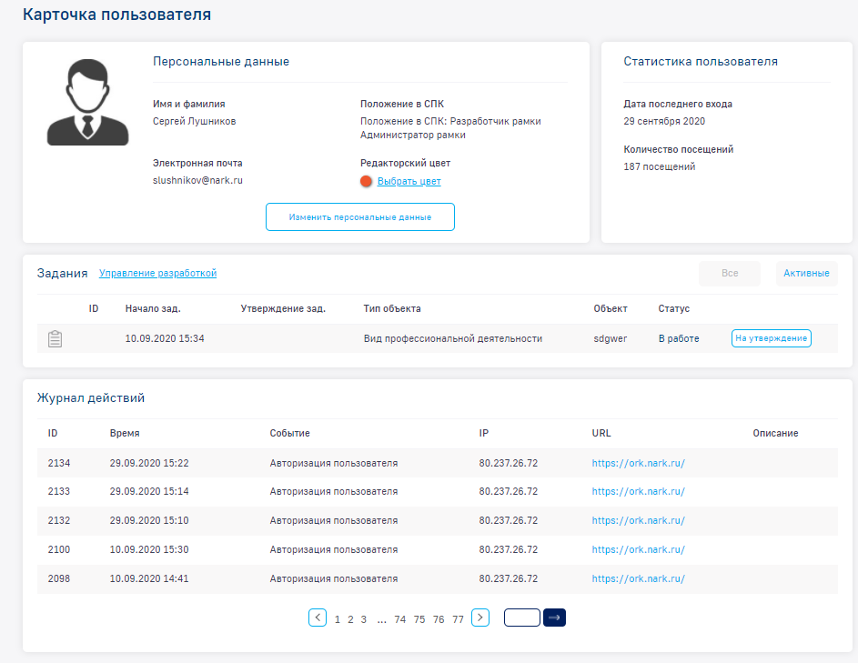
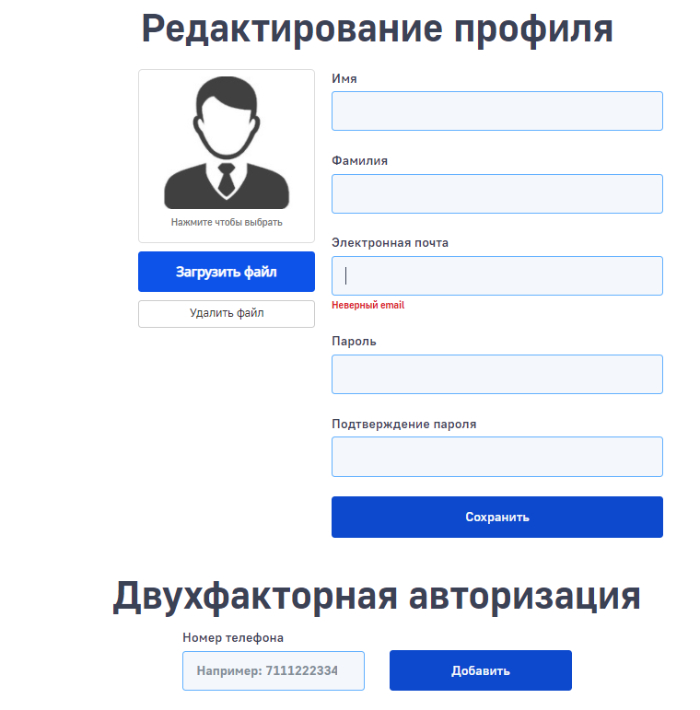
Личный кабинет разработчика орк

Slide 6
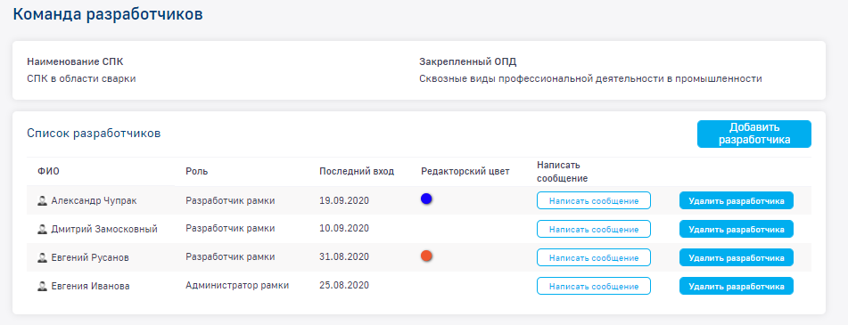
Личный кабинет разработчика орк

Slide 7
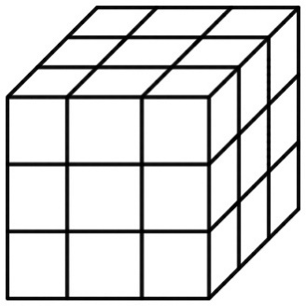
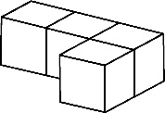
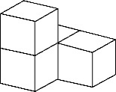
«рамка квалификаций» – многомерная информационная модель
ПРОЦЕССЫ (ОПД, бизнес-процессы, ВПД, профстандарты)
КОМПЕТЕНЦИИ
ЗАДАЧИ /функции (ОТФ /квалификации, ТФ)
ТД
ТД
ТД
F
F
F
F
ТД
ТД
ТД
УРОВНИ
ТД
ТД
ТД
Operations:
occupational steps
ВПД1 (ПС1)
practical experience
F
F
F
F
Срезы: рамка, ПКС, карта ВПД, функциональная карта
Группировки: ПС,ОТФ, ПК, Skills
ВПД2 (ПС2)
умения
знания
F
F
F
F
ТФ4
hard skills
…
ТФ3
F
F
F
F
ТФ2
ВПДi (ПСi)
ОТФ
…
ТФ1
soft skills
Levels (Sublevels)
1
2
9

Slide 8
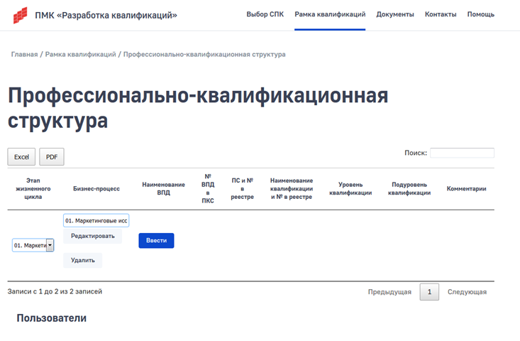
Основные таблицы системы
ПРОФЕССИОНАЛЬНО-КВАЛИФИКАЦИОННАЯ СТРУКТУРА ОПД
Этап жизненного цикла продукции / услуги (ИСО 9004-1-94 /ГОСТ Р 56136-2014) | Бизнес-процесс | Наименование ВПД | ПС и № в реестре | Наименование квалификации и № в реестре | Уровень квалификации | Подуровень квалификации
1 | 2 | 3 | 6 | 7 | 8 | 9
Автоматическое заполнение
ПРОФЕССИОНАЛЬНО-КВАЛИФИКАЦИОННАЯ СТРУКТУРА
Виды ПРОФЕССИОНАЛЬНОЙ деятельности
Формирование УПОРЯДОЧЕННОГО по бизнес-процессам (оperations)
открытого перечня ВПД и соответствующих квалификаций
соответствующие КВАЛИФИКАЦИИ
1
2
3

Slide 9
Применение модели полного жизненного цикла продукции/услуги для формирования профессионально-квалификационной структуры ОПД
Бизнес-процессы ОПД → перечень ВПД (КОНКРЕТНАЯ продукция / услуга)
1
ПРОЦЕССЫ
Концептуальный дизайн Проектирование и конструирование
Симуляция и моделирование
2
25
3
маркетинговые исследования
утилизация, переработка, переиспользование
4
24
проектирование продукта
5
планирование и разработка процессов, технологическая подготовка производства
послепродажная деятельность
23
Типовые этапы полного жизненного цикла продукции / услуги
(ИСО 9004-1-94 /
ГОСТ Р 56136-2014)
6
эксплуатация по назначению
22
закупка материалов и комплектующих, заготовка, поставка
техническая поддержка и обслуживание
Управление производством:
Литейное производство
Инструментальная оснастка
Изготовление металлоконструкций
Металлообработка
Термообработка
Химическая обработка
Мехатронные системы
Прессовые работы
Сварочные работы
Окрасочное производство
Сборка агрегатов
21
7
монтаж, наладка, запуск
производство или обслуживание
8
сбыт, распределение, поставки
20
9
упаковка, хранение, выпуск
10
11
проверка, контроль качества, испытания, тестирование
19
12
13
14
15
18
16
17

Slide 10
Примеры маркирования ВПД по этапам полного жизненного цикла продукции/услуги
ПРОМЫШЛЕННОСТЬ | СЕЛЬСКОЕ ХОЗЯЙСТВО | МЕДИЦИНА
Маркетинговые исследования | Исследования | Исследования в медицине
Проектирование продукта | Разработка технологий: возделывания с/х культур, производства с/х продукции, хранения и переработки с/х продукции | Разработка медицинских технологий
Планирование и разработка процессов, технологическая подготовка производства | Мелиорация, подготовительная агротехника, подготовка производства | Организация здравоохранения
Закупка материалов и комплектующих, заготовка, поставка | Закупка материалов и оборудования, заготовка, поставка | Закупка медикаментов, материалов, приборов и оборудования, поставка
ПРОИЗВОДСТВО ИЛИ ОБСЛУЖИВАНИЕ | С/Х ПРОИЗВОДСТВО, агрономия, ветеринария, зоотехния | ЛЕЧЕБНАЯ ПРАКТИКА, оказание услуг в здравоохранении
Проверка, контроль качества, испытания, тестирование | контроль качества | Медицинская диагностика
Упаковка, хранение, выпуск | Упаковка, хранение, выпуск с/х продукции | -
Сбыт, распределение, поставки | Сбыт, распределение, поставки | -
Техническая поддержка и обслуживание | Обслуживание с/х машин, агрегатов, технологических линий | Обслуживание медицинского оборудования

Slide 11
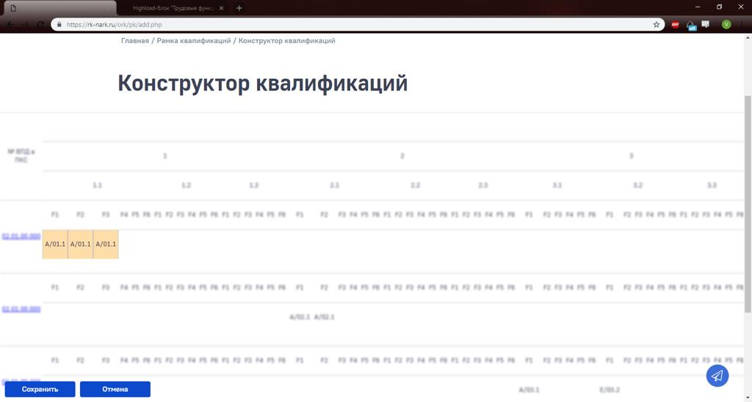
ИНСТРУМЕНТЫ
результаты мониторинга
ПК = ∑ТФ
ТФ=f(ВПД, L/SL)
- массовый характер, прогнозируемый рост потребности в кадрах, постоянно высокий или прогрессирующий спрос;
-ключевой характер для отрасли;
- связь с появлением новых технологий, производственных процессов, оборудования;
- особенности регулирования труда, установленные нормативными правовыми актами;
- требования Ростехнадзора;
- связь профессиональной деятельности с безопасностью, предоставлением социальных гарантий; повышенные риски при выполнении профессиональной деятельности;
- наличие плана по организации в ближайшей перспективе процедуры независимой оценки проектируемой квалификации.
ПК=ΣТФ=ОТФ
ПК∈ОТФ1∩ОТФ2∩…
включение не всех ТФ∈ОТФ в описание ПК
Предложения по актуализации ПС

Slide 12
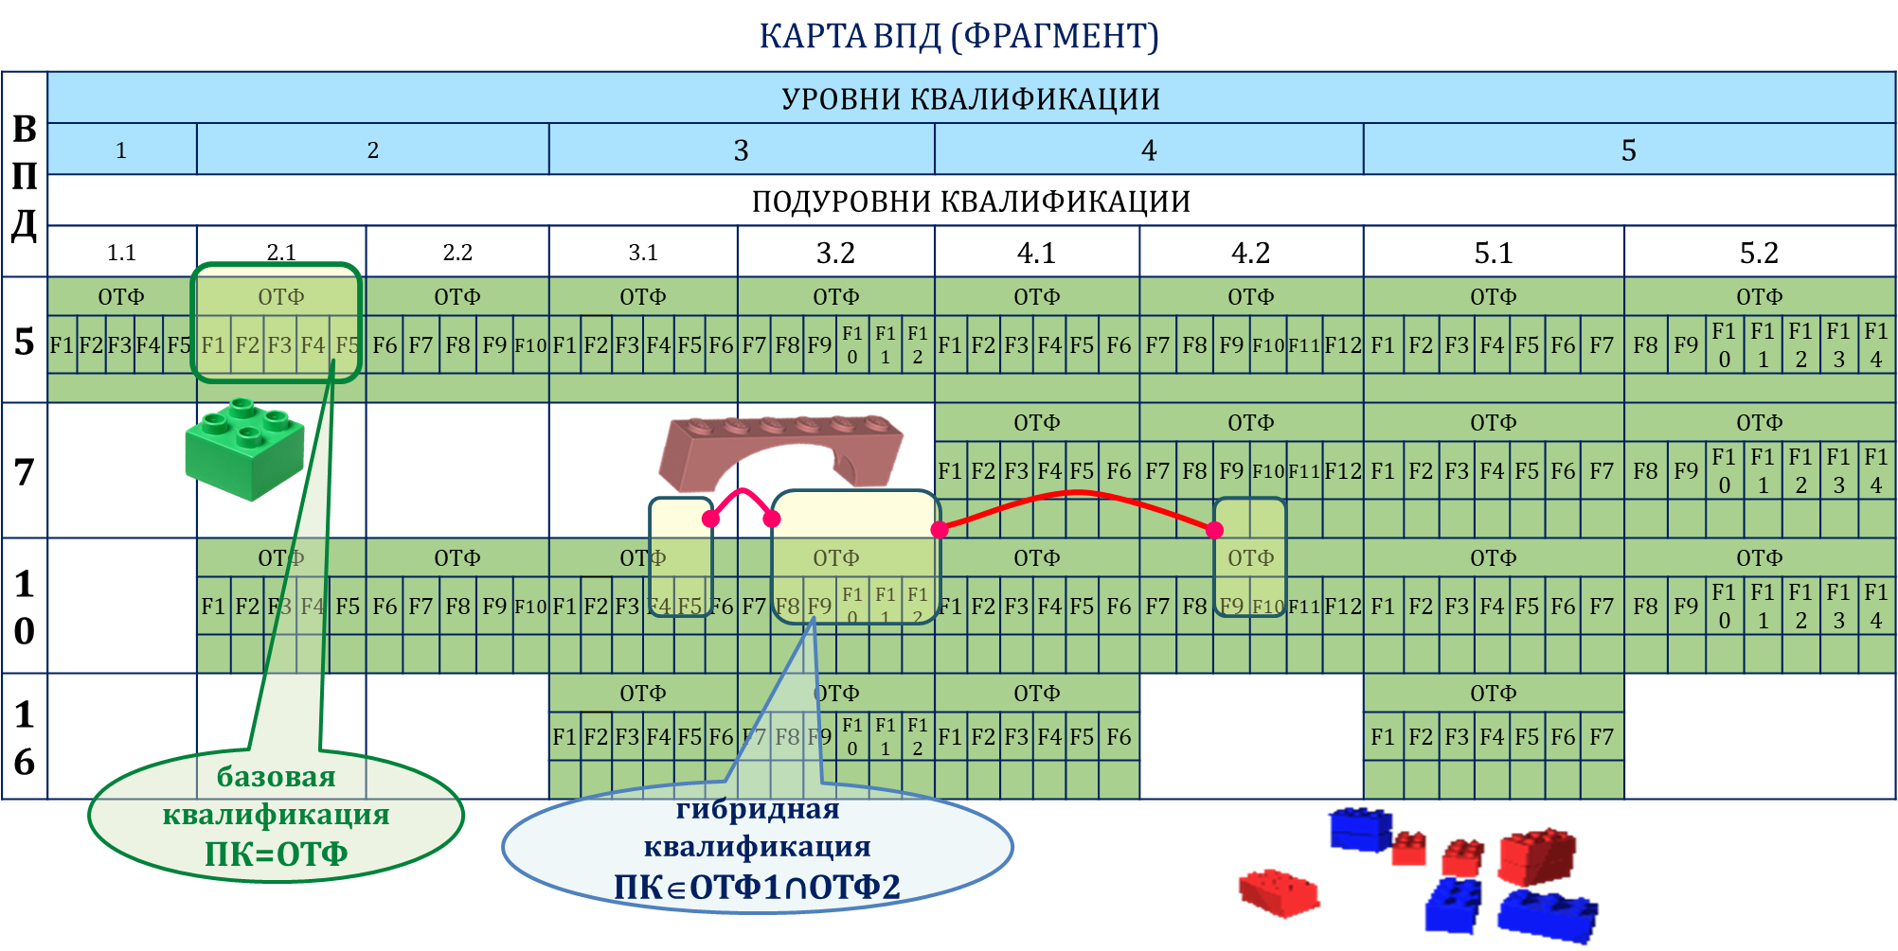
КОНСТРУКТОР КВАЛИФИКАЦИЙ

Slide 13
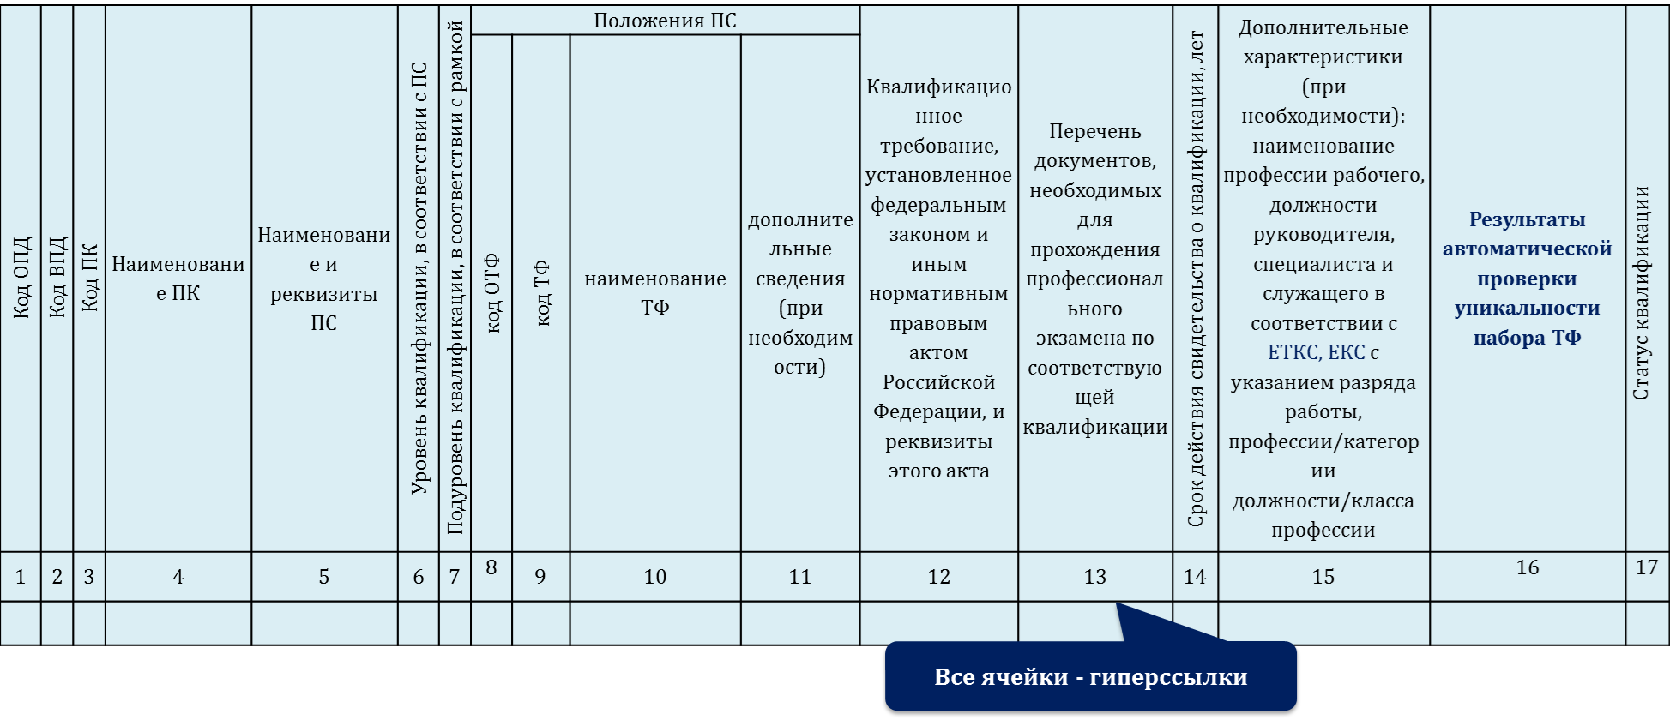
Основные таблицы системы
РЕЕСТР КВАЛИФИКАЦИЙ
Субъект профессиональной деятельности
Слесарь-сборщик
ракетно-космической техники
(3 уровень квалификации)
Объект профессиональной деятельности
1
2
3
Уровень (подуровень) квалификации

Slide 14
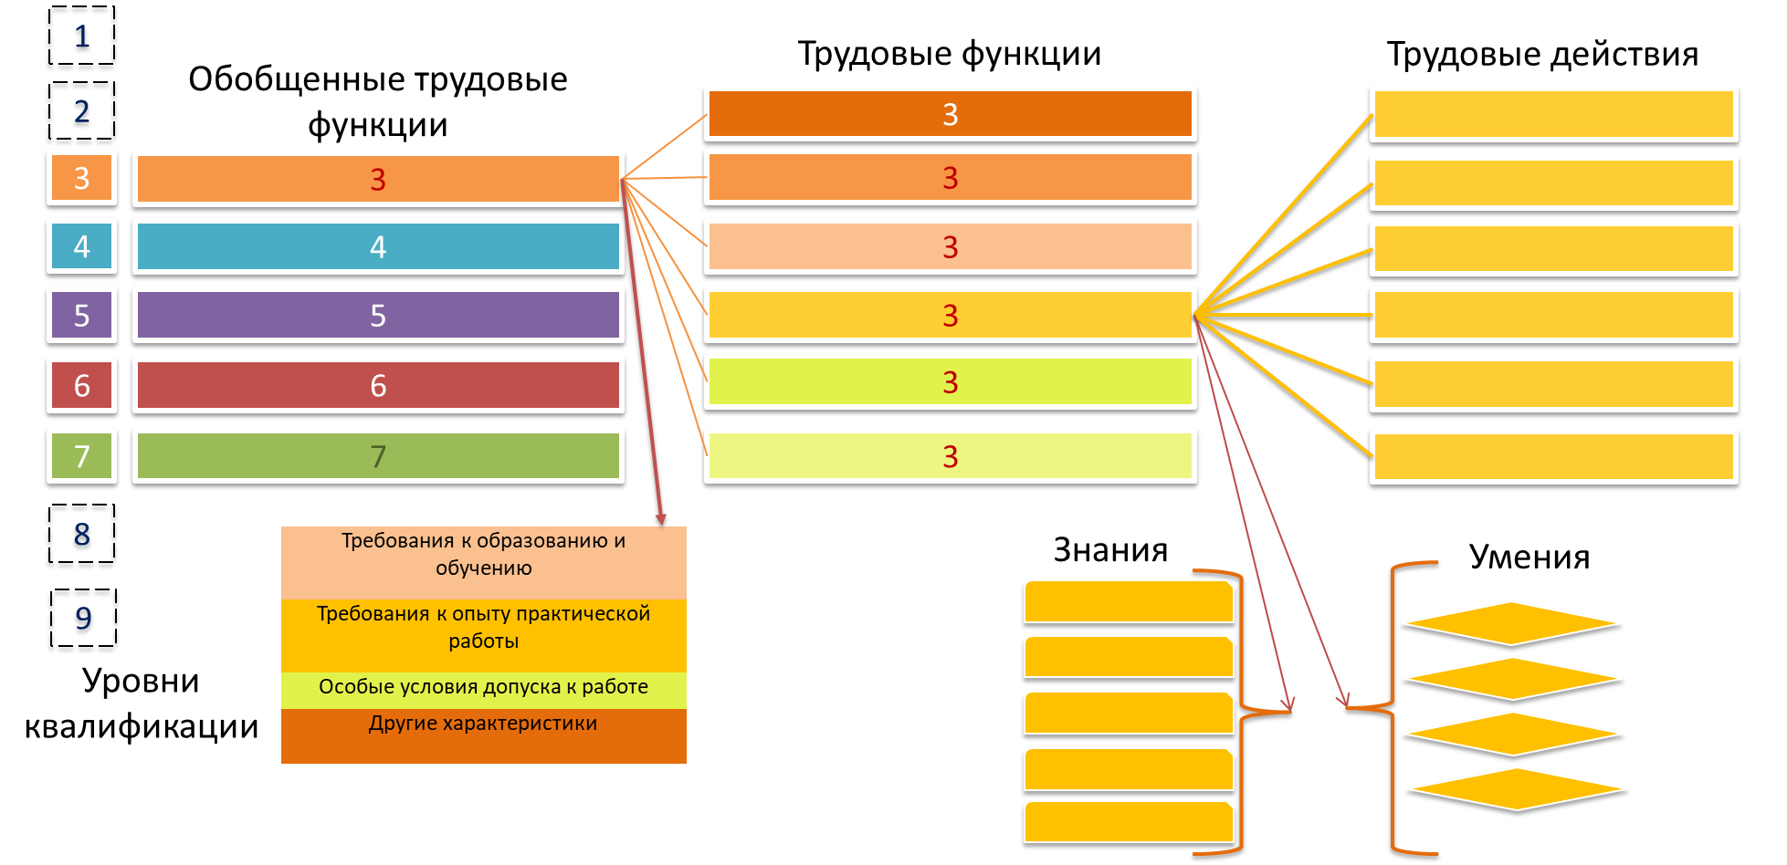
КВАЛИФИКАЦИИ И КОМПЕТЕНЦИИ
КОМПЕТЕНЦИИ
Любую профессиональную задачу можно выполнить компетентно или некомпетентно
ПС – документ, описывающий как компетентно выполнить повторяющиеся задачи – трудовые функции
Компетенции
(пакет HARD SKILLS)
Компетенции
SOFT SKILLS
ПК≈ ∑ (Компетенции)
ПК – официальное признание того, что ее носитель обладает необходимым набором компетенций для грамотного решения возложенных на него профессиональных задач (функций)

Slide 15
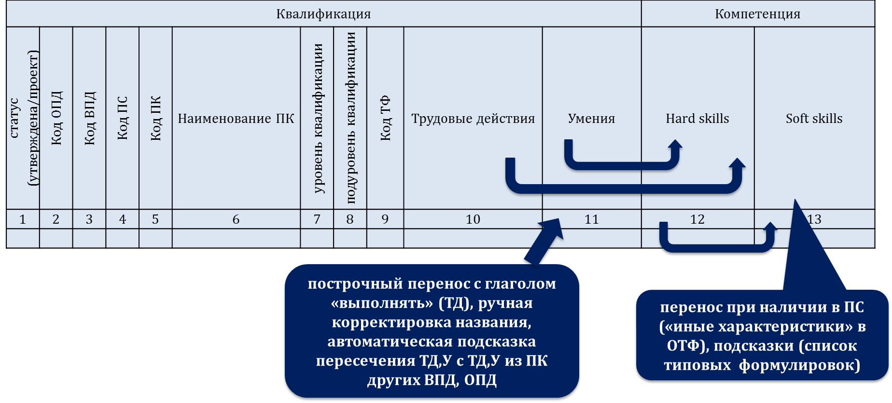
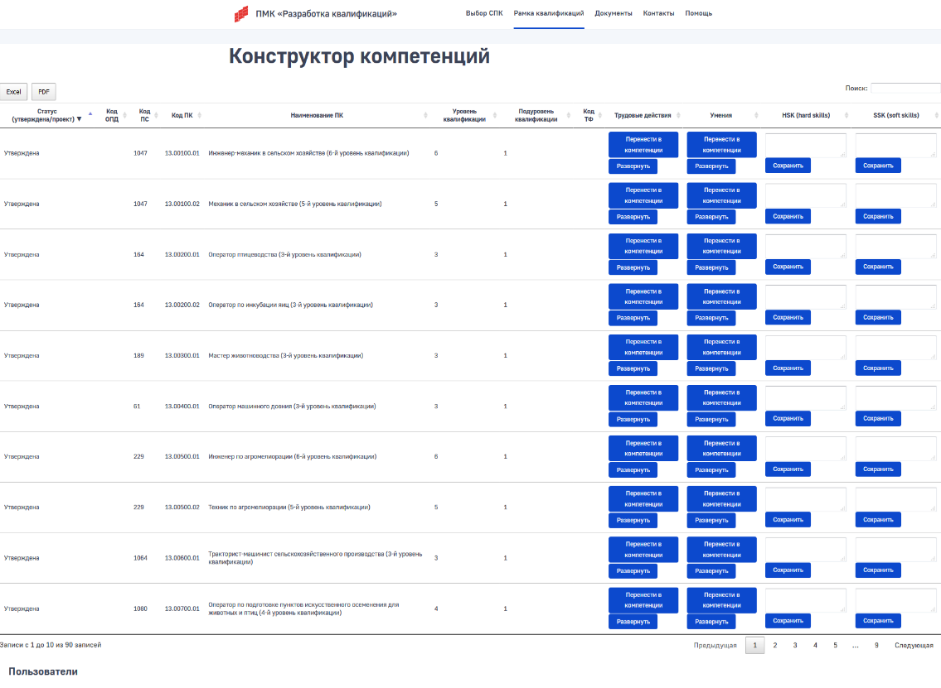
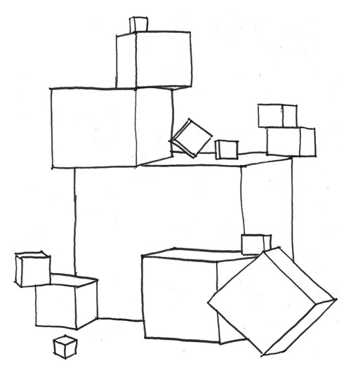
Конструктор компетенций

Slide 16
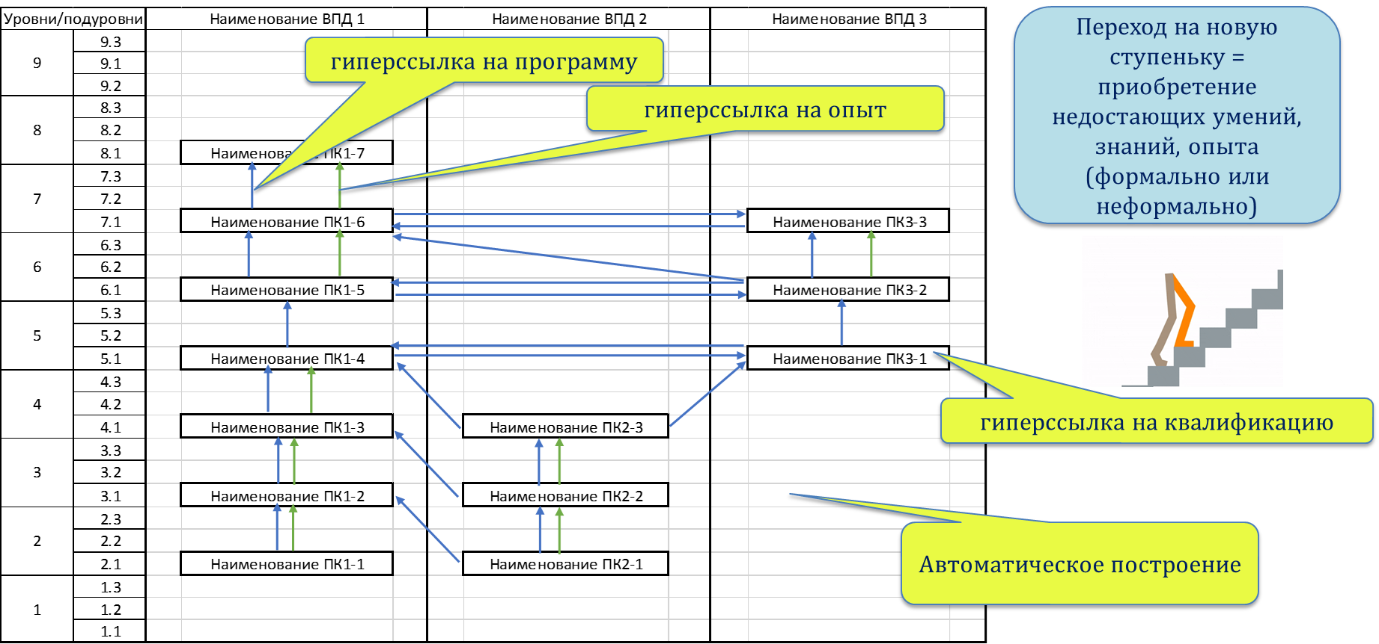
Взаимосвязь квалификаций и карьерные траектории
Квалификация исходная
Разница в содержании квалификаций
Квалификация новая
Образовательные результаты
Реестр образовательных программ

Slide 17
Первое направление применения установления взаимосвязей квалификаций – «конструктор карьеры»
возможности
Получить информацию по интересующей квалификации
Выстроить траекторию развития карьеры
Узнать программы обучения под конкретную квалификацию
Закройщик (5 уровень квалификации) 33.01600.02
При нажатии на квалификацию
Карточка ПС
Статус квалификации:
Реквизиты ПС: Уровень квалификации:
Подуровень квалификации
Срок действия свидетельства:
Портной (3 уровень квалификации) 33.01500.01
ПОСТРОИТЬ КАРЬЕРНУЮ ТРАЕКТОРИЮ
Портной (4 уровень квалификации) 33.01500.02
Портной (5 уровень квалификации) 33.01500.04
Конструктор – модельер (6 уровень квалификации) 33.01600.03
При нажатии на стрелку
Мастер по изготовлению головных уборов (4 уровень квалификации) 33.01500.03
Мастер по изготовлению головных уборов (5 уровень квалификации) 33.01500.05
Карточка образовательной программы
Вид программы:
Профессиональные компетенции:
Умения
Знания

Slide 18
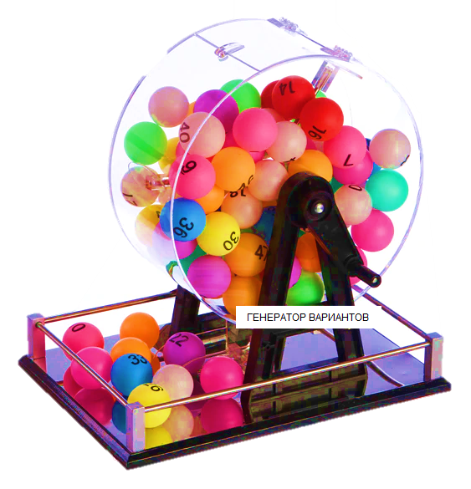
Второе направление применения установления взаимосвязей квалификаций – оптимизация технологии создания оценочных средств
ПАК «Профессиональные стандарты»
ПМК «Онлайн-экзамен»
ПМК «Оценка квалификаций»
ПМК «Рамка квалификаций»
МОДЕРНИЗАЦИЯ
Реестр НОК
ПМК «Мониторинг ЖЦК»
связанные квалификации
соискатель
ФОС
ФОС
ФОС
ФОС
Var
КОС
администратор СПК
эксперты
разработчики

Slide 19
Варианты комбинирования квалификаций

Slide 20
Чем может полезна ОРК для Вас, как организации, в работе с кадрами
Постоянно пополняемая база сведений по НСК
Создание необходимых квалификаций (должностей) и компетенций
Формирование профиля сотрудника: ОТФ (ТФ), У, З, опыт – hard- и soft skills. Возможность вносить изменения в профиль в любой момент, оценивать соответствие сотрудника требованиям рабочего места, возможные перемещения, необходимость в ПК, профпереподготовке, наставничестве.
Формирование профиля выпускника: ОТФ (ТФ), У, З, опыт – hard- и soft skills.
Возможность вносить изменения. Использование для разработки обр. программ, в т.ч. программ практики, оценочных средств. Организация целевого обучения, сетевой реализации обр. программ, наставничества

Slide 21
Что нужно для реализации
Создание личного кабинета организации
Отображение в личном кабинете данных по всем отраслям (СПК)
Разработка API по передаче данных
Возможность загрузки базы сотрудников, формирования профилей, автоматизация сопоставления профиля сотрудника (студента, соискателя) и профиля рабочего места, выявление сильных сторон и дефицитов на уровне сотрудника, структурного подразделения, предприятия…

